Slide 1
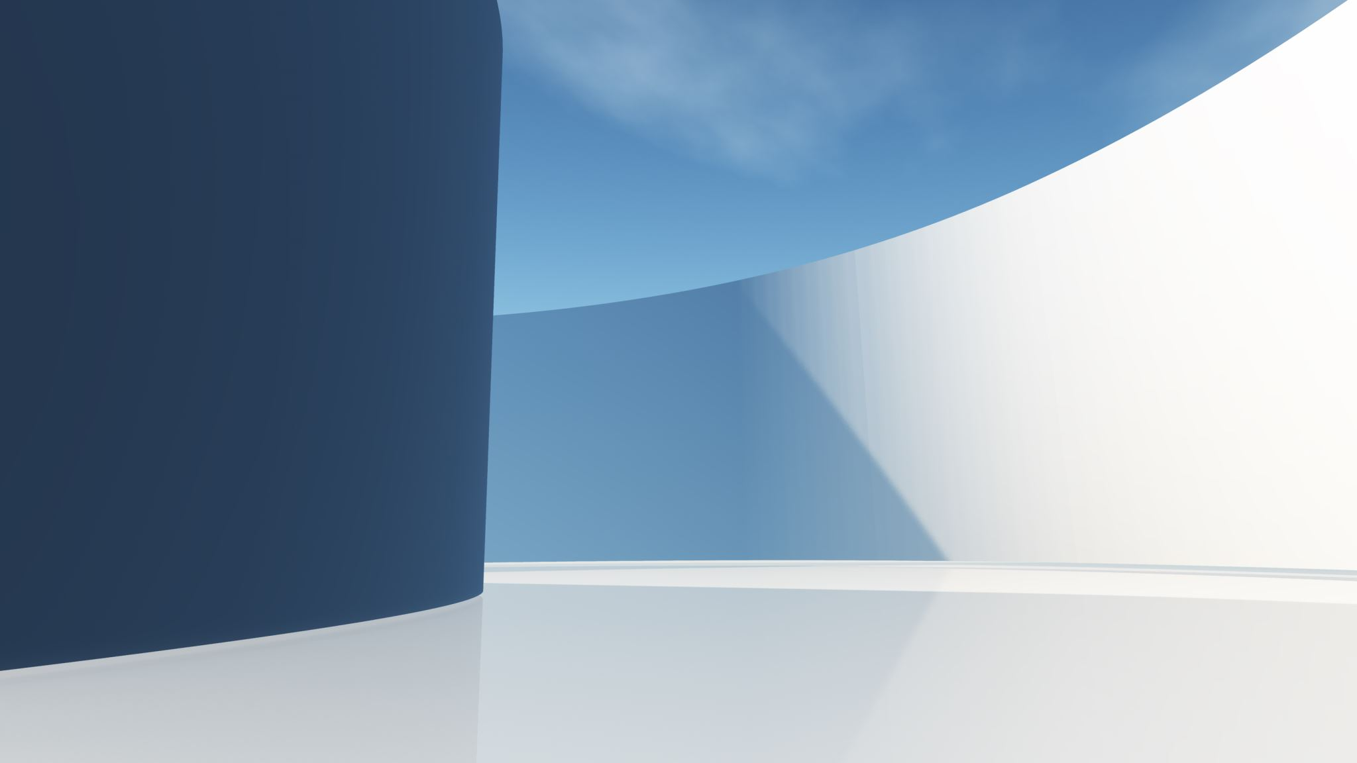
Detección de plagio de código fuente mediante inteligencia artificial
José Emiliano Riosmena Castañón – A01704245
José Ricardo Rosales Castañeda – A01709449

Slide 2
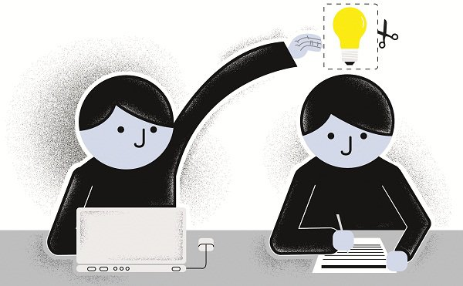
Problemática
En la era digital, compartir y modificar contenido es más fácil que nunca, lo que ha incrementado los casos de uso no autorizado de obras como código fuente, imágenes y música, afectando a sus creadores y a las industrias creativas.

Slide 3
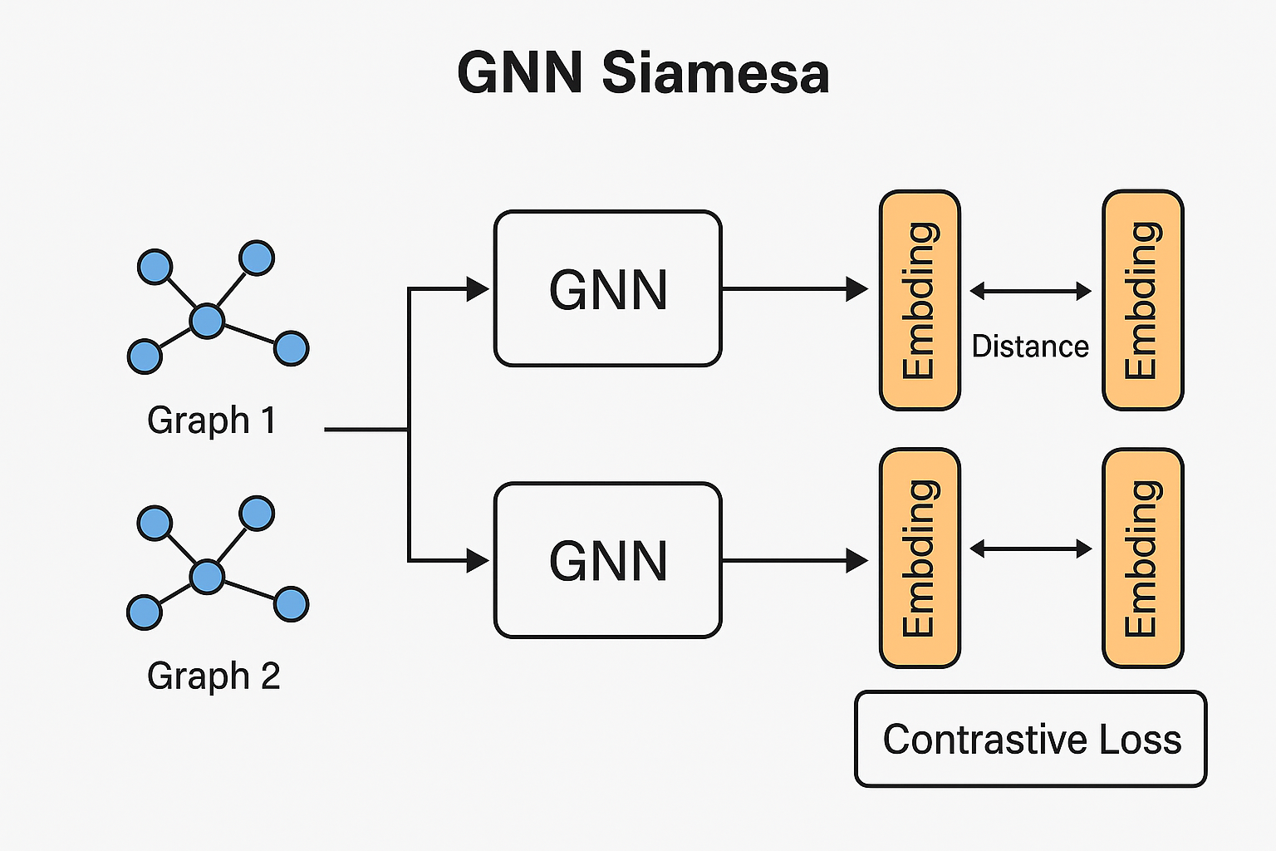
GNN Siamesa
Es una red neuronal compuesta por dos ramas idénticas basadas en GNNs que procesan dos grafos por separado, compartiendo pesos. Su objetivo es aprender representaciones de grafos y luego comparar qué tan similares son entre sí.
Funcionamiento:
Cada grafo se convierte en un vector mediante una GNN.
Se calcula una distancia (por ejemplo, euclidiana o coseno) entre ambos vectores.
Se entrena con una función de pérdida contrastiva que enseña a acercar vectores similares y alejar los diferentes.

Slide 4
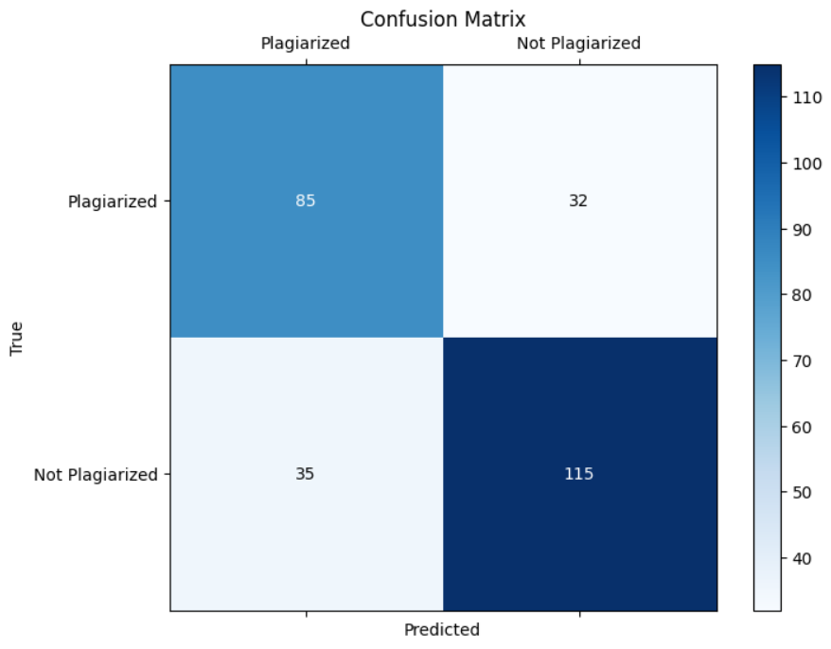
Resultados
Con Plagio: 85/117 → 72.64%
Sin Plagio: 115/150 → 76.66%
Precisión: 74.91%

Slide 5
Ventaja con otras soluciones
GNN Siamese
Extrae relaciones estructurales vía GNN Compara directamente similitud entre códigos Aprende patrones estructurales Fácil de adaptar a otros grafos

